Slide 1
Folie 1: Titelfolie (IHK Abschlussprüfung)
Titel: IHK ABSCHLUSSPRÜFUNG LINUX SYSTEMADMINISTRATION
Thema: Remote-Verwaltung eines Ubuntu-Firmenservers (XYZ GmbH)
Prüfling: Sivaranjani Sekar
Prüfungstermin: 29/09/2026
Eckdaten: Junior-Systemadministrator | Target: server01 (192.168.2.53) | Dauer: 20 Minuten.
IHK ABSCHLUSSPROJEKT
LINUX SYSTEMADMINISTRATION
Remote-Verwaltung eines Ubuntu-Firmenservers
Fiktiver Auftraggeber: XYZ GmbH
Sivaranjani Sekar
PRÜFUNGSTERMIN
ROLLE
29/09/2026
Junior-Systemadministrator
server01 · 192.168.2.53
Projektpräsentation

Slide 2
1. Projektauftrag und Zielbild
PROJEKT
Vom unstrukturierten Arbeitsplatz zur zentral verwalteten Serverumgebung
1
Ausgangslage
2
Ziel
3
Administrationsmodell
Dateien verteilt, Zugriffsrechte uneinheitlich, Backups nicht zuverlässig geprüft und keine täglichen Statusberichte.
Ein nachvollziehbarer Firmenserver mit Benutzer-/Gruppenverwaltung, Rechtekonzept, Skripten, Backup/Restore, Cronjobs und Logauswertung.
Der eigene Rechner ist der Admin-Client. Die Ubuntu-VM ist der Firmenserver. Die Verwaltung erfolgt vollständig remote per SSH.
Zielarchitektur
server01 · 192.168.2.53
ADMIN-CLIENT
BETRIEBSBEREIT
Benutzer & Gruppen · /company
Skripte · Backup · Cron · Logs
· UFW
Git · Dokumentation
Skripte · Screenshots
sicher · automatisiert
getestet · dokumentiert
SSH
IHK Abschlussprojekt · Linux-Systemadministration · 29.09.2026
02

Slide 3
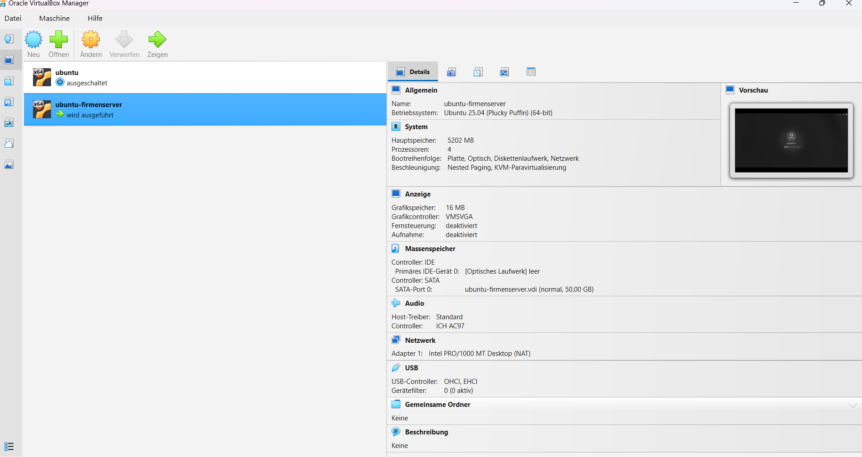
2. Systemaufbau
INFRASTRUKTUR
Virtuelle Serverumgebung als reproduzierbares Projektsetup
VM
ubuntu-firmenserver
Hostname
server01
CPU
4 Prozessoren
RAM
ca. 5,2 GB
Disk
50 GB SATA
Grundprinzip
VirtualBox: VM „ubuntu-firmenserver“ mit 4 CPUs, ca. 5,2 GB RAM und 50 GB Speicher
Die Administration wird nicht lokal an der VM „durchgeklickt“, sondern als echter Remote-Ablauf über den Admin-Client durchgeführt.
IHK Abschlussprojekt · Linux-Systemadministration · 29.09.2026
03

Slide 4
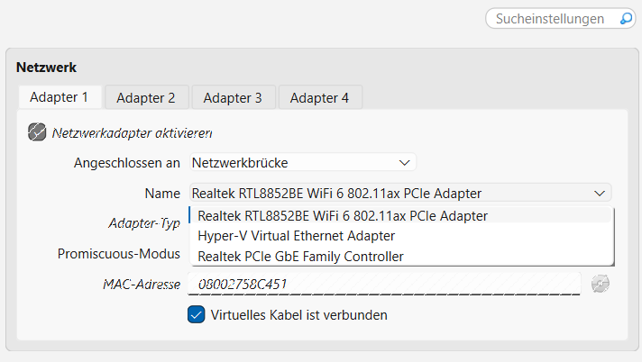
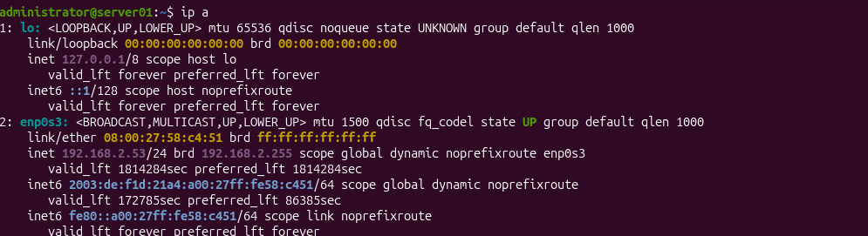
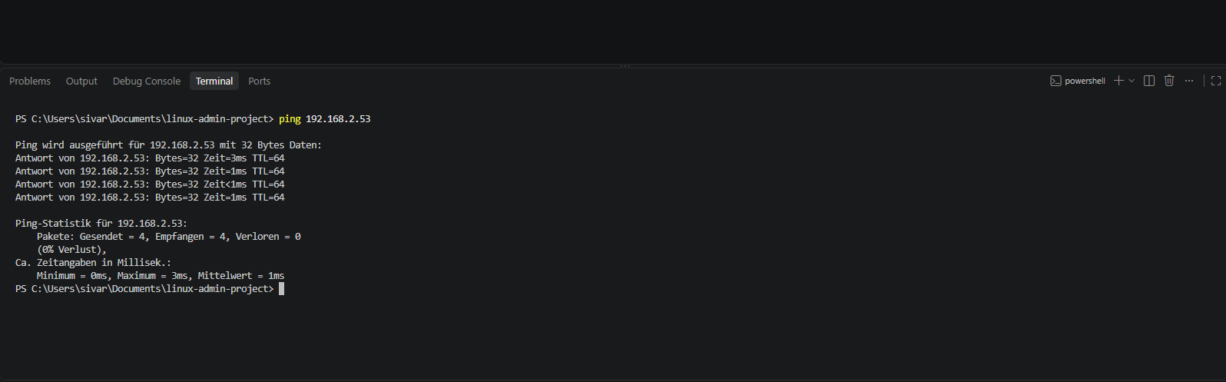
3. Netzwerk und sicherer SSH-Zugriff
ZUGRIFF
Von NAT zur Netzwerkbrücke – direkte Erreichbarkeit im LAN
VirtualBox: Netzwerkadapter auf „Netzwerkbrücke“
ip a: 192.168.2.53 auf enp0s3
Ping-Test: 0 % Paketverlust
Ablauf
Admin-Client
SSH / Port 22
server01
Admin-Aufgaben
Zusätzlich wurde ein Ed25519-Schlüsselpaar eingerichtet; der öffentliche Schlüssel liegt in ~/.ssh/authorized_keys.
Sicherheitsaspekt: PermitRootLogin prohibit-password verhindert direkten Root-Login per Passwort.
IHK Abschlussprojekt · Linux-Systemadministration · 29.09.2026
04

Slide 5
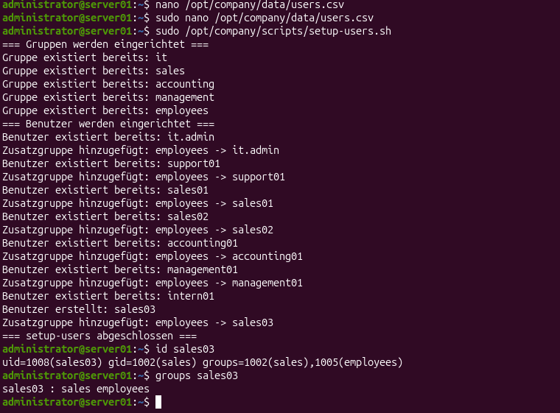
4. Benutzer- und Gruppenkonzept
IDENTITÄTEN
Datengetriebene und idempotente Anlage statt manueller Einzelkonfiguration
Datenbasis
groups.csv
users.csv
5 Abteilungsgruppen: it, sales, accounting, management, employees
7 Benutzerkonten mit primärer und zusätzlicher Gruppe
setup-users.sh prüft vorab mit getent group bzw. id
Bestehende Konten werden nicht erneut angelegt oder verändert
Aktionen werden unter /var/log/company-admin/setup-users.log protokolliert
sudo /opt/company/scripts/setup-users.sh
Nachweis: setup-users.sh legt Gruppen und Benutzer an und protokolliert die Aktionen
Ergebnis: alle erwarteten Konten und Gruppenzuordnungen vorhanden.
IHK Abschlussprojekt · Linux-Systemadministration · 29.09.2026
05

Slide 6
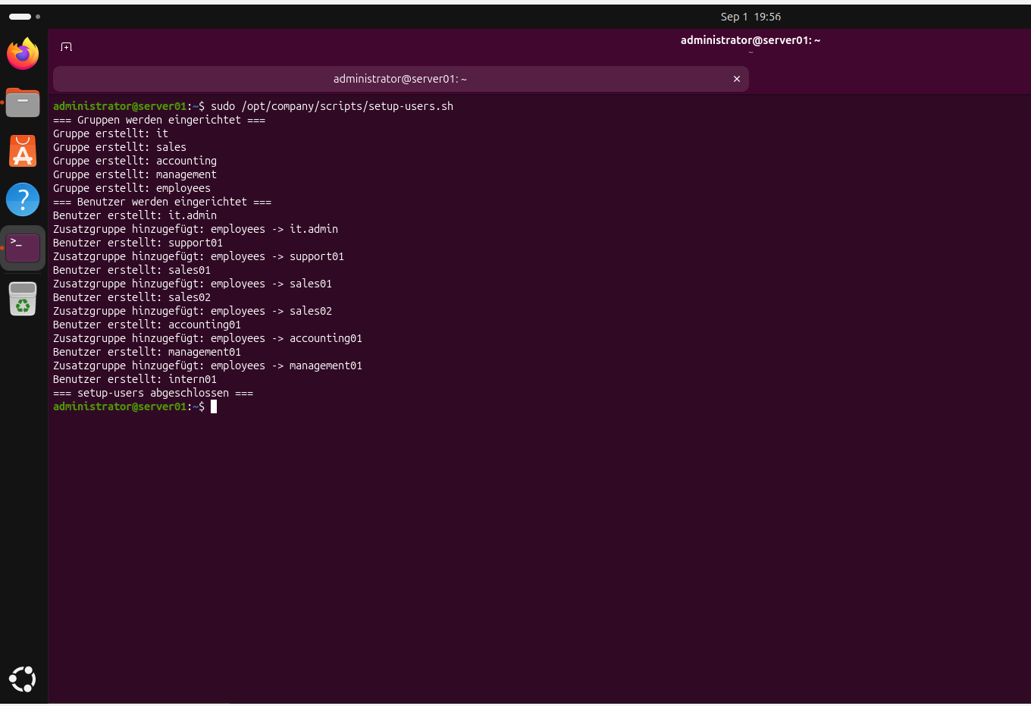
5. Firmenordner und Rechtekonzept
BERECHTIGUNGEN
Zugriff wird über Abteilungsgruppen und bewusst gewählte UNIX-Rechte gesteuert
Rechteprinzip
Ordner
Besitzer / Gruppe
Rechte
/company/it
root : it
770
/company/sales
root : sales
770
/company/accounting
root : accounting
770
/company/management
root : management
770
/company/public
root : employees
775
Nachweis: /company mit Abteilungsordnern und gesetzten Berechtigungen
Zugriffstest
sales01 → /company/sales ✓ schreiben
sales01 → /company/accounting ✕ Permission denied
Damit wird die technische Rechtevergabe am fachlichen Bedarf ausgerichtet.
IHK Abschlussprojekt · Linux-Systemadministration · 29.09.2026
06

Slide 7
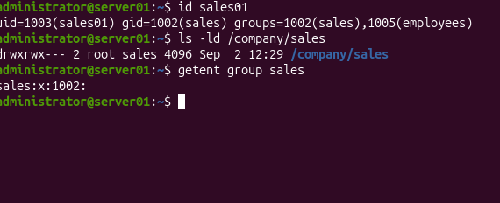
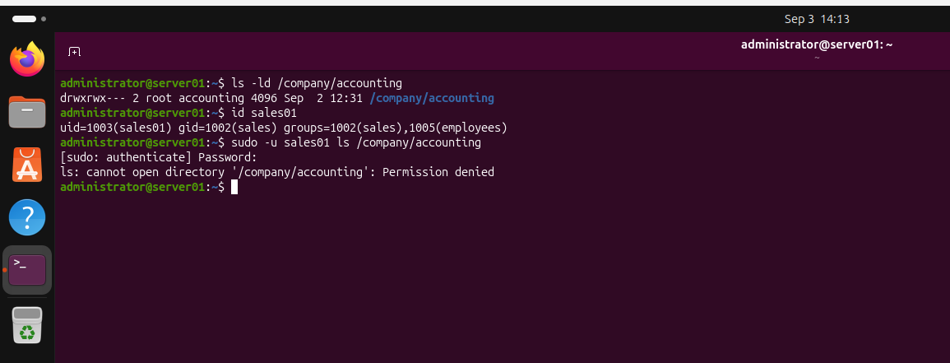
FEHLERFÄLLE
6. Admin-Fälle 1–3: Rechte prüfen und Änderungen sicher ausrollen
Fehleranalyse mit konkreten Tests statt Annahmen
1
sales01 kann nicht schreiben
2
sales01 kann accounting lesen
3
Neuer Mitarbeiter sales03
Eintrag in users.csv ergänzt und setup-users.sh erneut ausgeführt. Nur sales03 wird angelegt; bestehende Konten bleiben unverändert.
id sales01 + ls -ld /company/sales geprüft. Gruppe sales und 770 waren korrekt. Schreibtest erfolgreich.
Zugriff mit sudo -u sales01 ls /company/accounting getestet. Ergebnis: Permission denied. Keine Mitgliedschaft in accounting.
Permission denied bei unberechtigtem Zugriff
Gruppenzuordnung und Rechteprüfung
Idempotente Neuausführung mit sales03
IHK Abschlussprojekt · Linux-Systemadministration · 29.09.2026
07

Slide 8
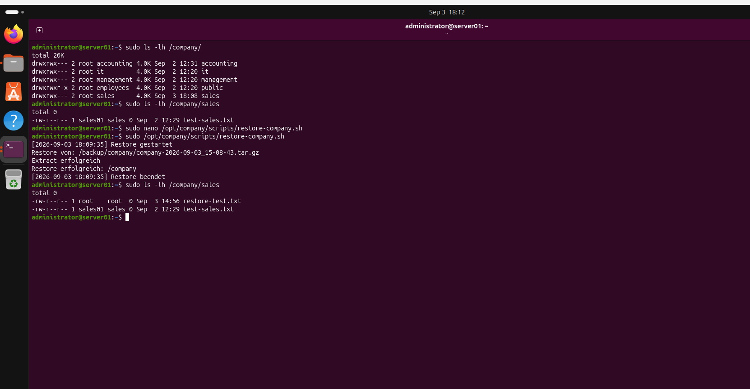
7. Backup und Restore
DATENSICHERUNG
Nicht nur sichern – die Wiederherstellung wurde praktisch nachgewiesen
1
Backup
2
Fehlerfall
3
Analyse
4
Korrektur
5
Restore
/company → tar.gz in /backup/company
restore-test.txt wird gelöscht
tar-Option zunächst falsch: -c statt -C
Archiv korrekt nach /tmp/backup-company entpackt
Datei zurück nach /company/sales kopiert
Backup-Lauf: komprimiertes Archiv wird erfolgreich erzeugt
Restore-Lauf: restore-test.txt ist nach dem Wiederherstellen wieder vorhanden
Bewertung des Nachweises: Erst der Zyklus „Sichern → Löschen → Wiederherstellen“ zeigt, dass die Datensicherung im Ernstfall nutzbar ist.
IHK Abschlussprojekt · Linux-Systemadministration · 29.09.2026
08

Slide 9
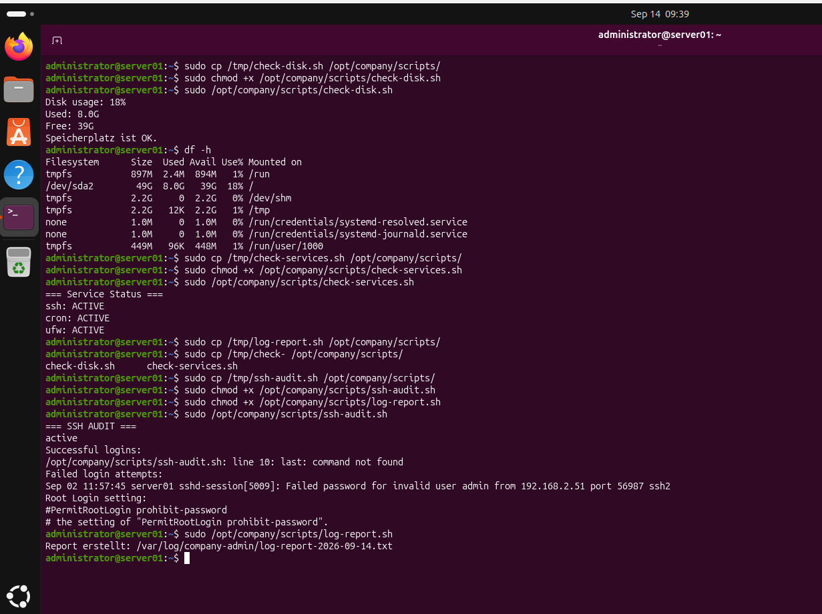
8. Systemzustand und Logauswertung
MONITORING
Vier Prüfskripte liefern einen kompakten Betriebsstatus
check-disk.sh
check-services.sh
ssh-audit.sh
log-report.sh
Speicherplatz
Dienste
SSH-Sicherheit
Zusammenfassung
18 % Auslastung
ssh · cron · ufw aktiv
fehlgeschlagener Login sichtbar
lesbarer Gesamtbericht
Wichtiger Befund
Festplattenauslastung: 18 % – Status „OK“
SSH, Cron und UFW: aktiv
Fehlgeschlagener Login für ungültigen Benutzer „admin“ sichtbar
PermitRootLogin: prohibit-password
Verbesserungspunkt: last fehlt auf dem Minimal-System
Die Fehlermeldung „las:t command not found“ stoppt den restlichen Ablauf nicht, wird aber dokumentiert.
Gemeinsamer Testlauf der Monitoring- und Audit-Skripte
IHK Abschlussprojekt · Linux-Systemadministration · 29.09.2026
09

Slide 10
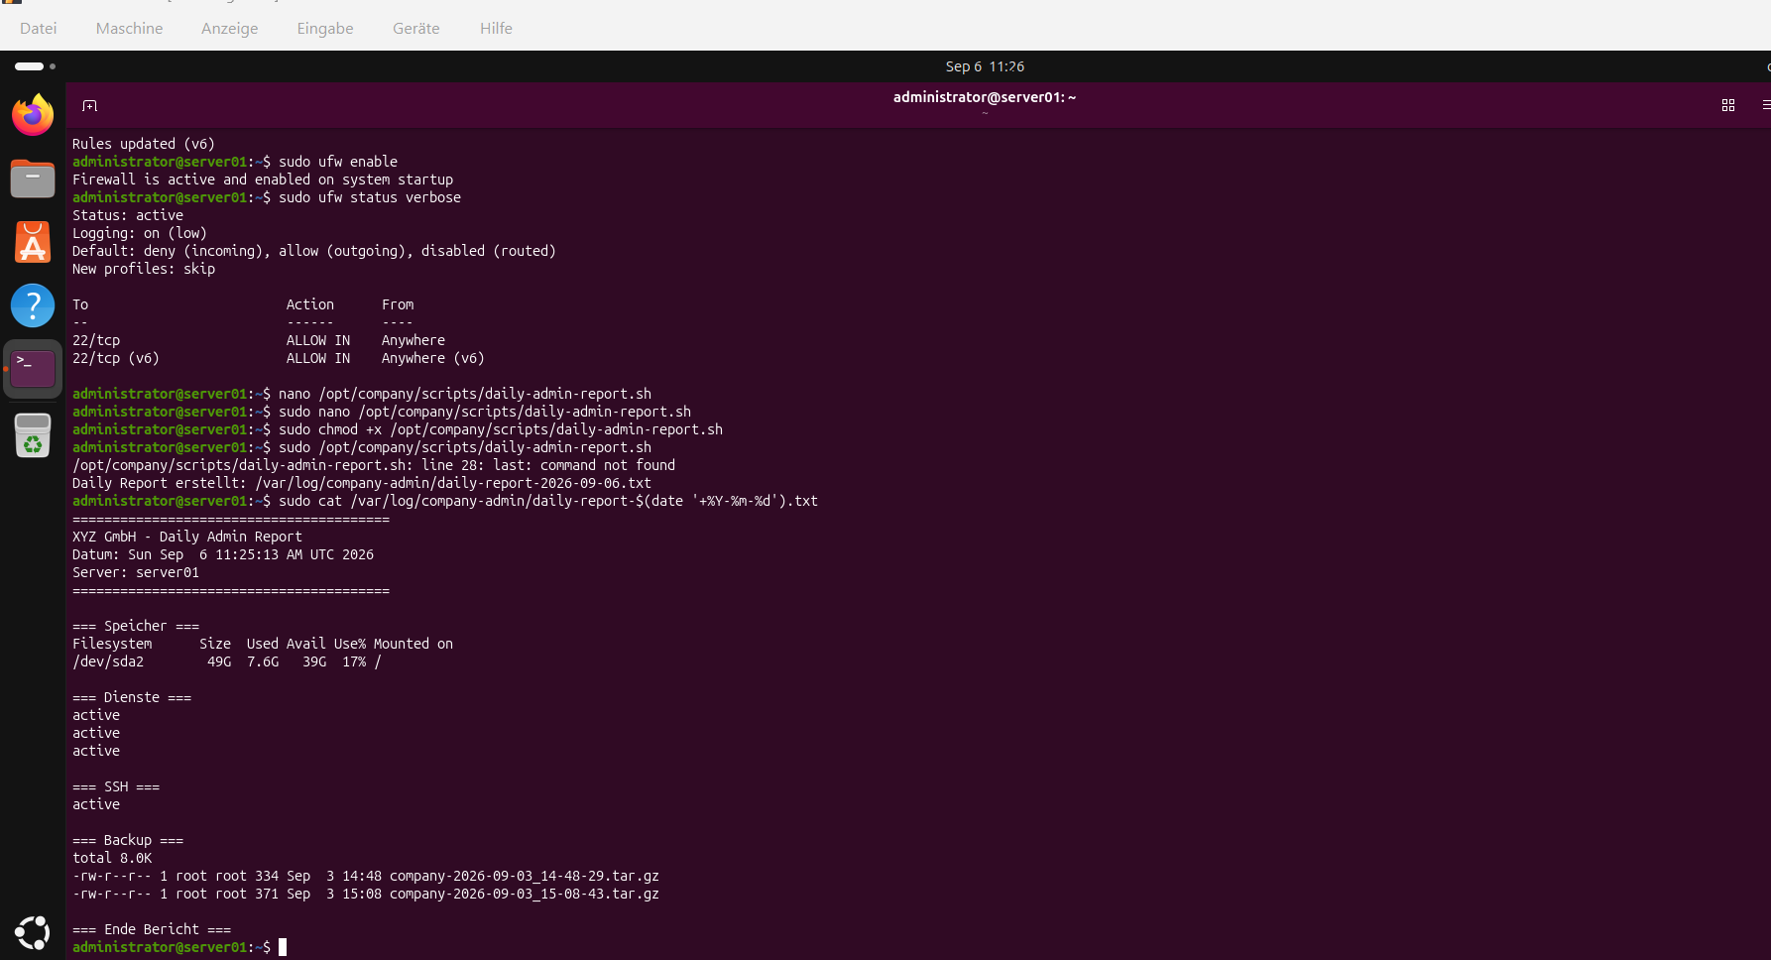
9. Automatisierung und Sicherheit
AUTOMATISIERUNG
Regelmäßige Aufgaben werden über Cron ausgeführt und der Server durch UFW geschützt
Geplante Jobs
16:30
Täglicher Admin-Bericht
17:00
Tägliches Backup
stündlich
Speicherprüfung
Fr 18:00
Wöchentliche Logauswertung
Fr 19:00
Bereinigung alter Dateien
Crontab: fünf geplante Aufgaben für Backup, Bericht, Checks und Cleanup
UFW
deny (incoming) · allow (outgoing) · Port 22/tcp explizit freigegeben
IHK Abschlussprojekt · Linux-Systemadministration · 29.09.2026
10

Slide 11
10. Betriebsstörungen – Admin-Fälle 4–8
TROUBLESHOOTING
Diagnose, Eingrenzung und Wiederherstellung anhand konkreter Symptome
4
Backup fehlt
5
SSH nicht erreichbar
backup-company.sh manuell erneut ausgeführt → neues Archiv erfolgreich erzeugt.
Connection refused → ssh.socket/ssh.service gestoppt → systemctl start ssh → Verbindung wieder möglich.
6
Cron-Ausführung unklar
7
Datei gelöscht
journalctl -u cron statt klassischer grep-Suche in /var/log/syslog verwenden.
restore-test.txt entfernt → Restore aus Backup als Wiederherstellungsweg.
8
Tagesbericht
daily-admin-report.sh erzeugt Bericht für Speicher, Dienste, SSH und Backup.
IHK Abschlussprojekt · Linux-Systemadministration · 29.09.2026
11

Slide 12
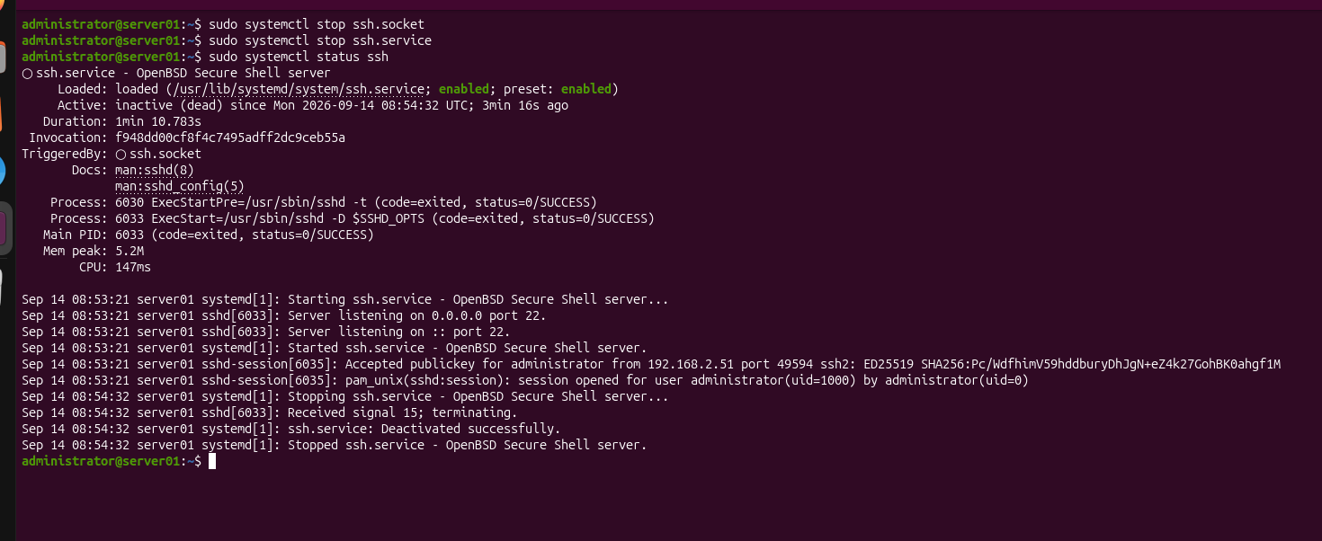

11. Qualitätssicherung und Re-Tests
QUALITÄT
Vor dem Abschluss wurden zentrale Funktionen erneut vollständig geprüft
Restore-Zyklus erneut erfolgreich
SSH-Dienst nach Fehlerbehebung wieder aktiv
Lösch-/Rechte-Test zur Simulation eines Datenverlusts
Abschluss-Check
✓
Benutzer & Gruppen erneut geprüft
✓
Crontab und Diskcheck abgeglichen
✓
Ordnerrechte und Zugriffstests wiederholt
✓
Monitoring, UFW und Tagesbericht getestet
✓
Backup + Restore erneut ausgeführt
✓
Alle 10 Pflichtskripte vorhanden und lauffähig
IHK Abschlussprojekt · Linux-Systemadministration · 29.09.2026
12

Slide 13
12. Fehlerprotokoll und Verbesserungspotenzial
LESSONS LEARNED
Fehler wurden nicht nur behoben, sondern als Lern- und Verbesserungsfälle dokumentiert
1
tar: falsche Option
2
NAT → Netzwerkbrücke
3
Syslog vs. journald
Beim ersten Restore-Versuch wurden -c und -x kombiniert. Die Korrektur auf Extraktion mit -C führte zum erfolgreichen Restore.
Die initiale NAT-Adresse 10.0.2.15 war vom Admin-Client nicht direkt erreichbar. Die Netzwerkbrücke stellte 192.168.2.53 bereit.
Die klassische grep-Auswertung von /var/log/syslog war für den Cron-Fall ungeeignet. journalctl -u cron ist der passende Diagnoseweg.
Offener Verbesserungspunkt
ssh-audit.sh und daily-admin-report.sh
verwenden den Befehl „last“, der auf dem minimal installierten Server nicht vorhanden ist.
Produktiv wäre entweder die Nachinstallation des benötigten Pakets oder eine gleichwertige journalctl-Abfrage sinnvoll.
Wichtig: Die übrige Auswertung läuft weiter; die Fehlermeldung ist dokumentiert und reproduzierbar.
IHK Abschlussprojekt · Linux-Systemadministration · 29.09.2026
13

Slide 14
13. Fazit – Was wurde erreicht?
FAZIT
Vom Aufbau über die Administration bis zum getesteten Betriebsablauf
server01 ist als funktionsfähiger Ubuntu-Firmenserver vollständig per SSH administrierbar.
Identitäten
Berechtigungen
Datensicherung
CSV-basierte Benutzer- und Gruppenverwaltung
Abteilungsbezogene 770/775-Struktur unter /company
Backup + mehrfach praktisch getesteter Restore
Automatisierung
Sicherheit
Betrieb
Cron: Backup, Bericht, Checks, Logauswertung, Cleanup
SSH-Schlüssel, Root-Login-Einschränkung, UFW
Monitoring, Logauswertung, Fehleranalyse und Re-Tests
Zentrale Erkenntnis: Gute Systemadministration bedeutet nicht nur Konfiguration, sondern auch Testbarkeit, Fehlerdiagnose, Dokumentation und nachvollziehbare Wiederherstellung.
IHK Abschlussprojekt · Linux-Systemadministration · 29.09.2026
14

Slide 15
Vielen Dank für Ihre Aufmerksamkeit.
Fragen?
IHK Abschlussprojekt · Linux-Systemadministration
Sivaranjani Sekar · 29/09/2026 · server01 · 192.168.2.53

